Slide 1
Οικονομική Ανάπτυξη των Πόλεων από την Αρχαιότητα μέχρι Σήμερα: Μία Μακροοικονομική Θεώρηση
Ημερίδα: «Το Παλίμψηστον της Αθήνας»
Τράπεζα Ελλάδος, 20 Οκτωβρίου
Γιάννης Μ. Ιωαννίδης
Καθηγητής, Έδρα Οικονομικής Neubauer, Πανεπιστήμιο Tufts
και
Επισκέπτης Καθηγητής, London School of Economics

Slide 2
Ευχαριστίες! Ευχαριστώ την Αννα Hardman και τους Χριστόφορο Πισσαρίδη, Μανόλη Τρανό, και Σπύρο Σκούρα γιά γενναιόδωρα και πολύ χρήσιμα σχόλια. Η παρουσίαση βασίζεται σε έρευνα σε συνεργασία με τον Shengbin Wei, Tufts MS, 2023.

Slide 3
Η πόλη από τις σημαντικώτερες εφευρέσεις!

Slide 4
Ιστορικά Στοιχεία 3700 μ.Χ.—2000 μ.Χ.:
Δυναμική της αστικής ανάπτυξης, στον χώρο και χρόνο, εμφάνιση και εξέλιξη των μεγάλων πόλεων.
Η ανάπτυξη δεν είναι ομοιόμορφη.
Άλματα, στον χώρο και χρόνο, υπερκεράζουν εμπόδια.
Η Αστικοποίηση δρα σαν κινητήρια οικονομική δύναμη μέσω βελτίωσης της εθνικής παραγωγικότητας και οικονομικής ευημερίας.
Η Αθήνα σε συγκριτικό πλαίσιο, έναντι του Ευρωπαϊκού και Παγκοσμίου Συστήματος Πόλεων.
Ιδιαιτερότητα της Αθήνας;
Σύγκριση πολιτισμικής και οικονομικής παρουσίας;

Slide 5
Εξέλιξη των Μεγάλων Πόλεων του Κόσμου 1500 – 2018 μ.Χ.

Slide 6
Το Παγκόσμίο Σύστημα των Πόλεων: 450 π.Χ.-2000 μ.Χ. Πως φθάσαμε στην εικόνα από το Διάστημα που είδαμε; Πληθυσμιακές ροές και τεχνολογική πρόοδος σχετικά με δημόσια υγεία.
Ρυθμοί Αύξησης των Πληθυσμών
Πληθυσμοί

Slide 7
Παγκόσμια Άλματα Αστικής Ανάπτυξης: 3700 π.Χ. – 2000 μ.Χ.
Επανειλημμένα, ταχεία ανάπτυξη σε ωρισμένες περιοχές, μεταβαίνει σε άλλες.
Εστίες ταχείας ανάπτυξης, διαδέχονται μία την άλλη, όχι αναγκαστικά κοντά.
Ψηφιακοί χάρτες επιτρέπουν ταξινόμηση αστικών οικισμών, πόλεων, σε ιστορικά διακριτές χώρες.
Μειώνουμε ετερογένεια οργανώντας τα στοιχεία σε 6 Εποχές:
Προκλασική (προ 450 π.Χ.).
Κλασική (450 π.Χ. – 330 μ.Χ.).
Κωνσταντινούπολη – Στέψη Καρλομάγνου (330 – 800 μ.Χ.).
Στέψη Καρλομάγνου – Μαύρος Θάνατος (800 – 1350 μ.Χ.).
Μαύρος Θάνατος -- Αρχή Εκβιομηχάνισης (1350 --1800 μ.Χ.).
Αρχή Εκβιομηχάνισης -- Σύγχρονη Εποχή (1800 – 2000 μ.Χ.).
Υπεραπλουστεύμενη, αλλά επιτρέπει αξιοποίηση ανομοιογένειας.

Slide 8
Αστικοποίηση και Ανάπτυξη Εθνικής Οικονομίας
Πρώτη Πτυχή: Αστικοί Πληθυσμοί
Δεύτερη Πτυχή: Ανά Κεφαλή Εθνικό Ετήσιο Εισόδημα

Slide 9
Εξέλιξη των Πληθυσμών των Πόλεων
Η αστικοποίηση συμβάλλει στην βελτίωση της παραγωγικότητας της εθνικής οικονομίας: Adam Smith, Alfred Marshall, Paul Krugman
Πως μετράμε την συμβολή της;
Συσχέτιση ρυθμού αύξησης του πληθυσμού κάθε πόλης με μέγέθος της αστικής οικονομίας της χώρας της, συνυπολογίζοντας
(α) Βαθμό συγκέντρωσης αστικού πληθυσμού urban (primacy)
= πληθυσμός μεγαλύτερης πόλης σαν ποσοστό του εθνικού πληθυσμού.
(β) Μέσο (ανά Εποχή) προηγούμενο πληθυσμό, που επιταχύνει ρυθμό.
(γ) «ηλικία» της πόλης (με βάση τις ιστορικές μαρτυρίες), επιταχύνει.
(δ) Διαφορετική δυναμική ανά Εποχή και ήπειρο.
Εξηγούμε 27%-42% της διασποράς των πληθυσμών.
Οι πιό αρχαίες πόλεις που αναπτύχθηκαν νωρίς κυριαρχούν στην χώρα τους.
Εποχές έχουν διακριτές επιδράσεις. Η Σύγχρονη Εποχή η πλέον σημαντική.

Slide 10
Ρυθμός Μεγέθυνσης του ανά Κεφαλή Εθνικού Εισοδήματος (ΑΕΠ)
Η αστική οικονομία βελτιώνει την παραγωγικότητα της εθνικής οικονομίας.
Συσχέτιση του ρυθμού αύξησης του ανα κεφαλήν εθνικού εισοδήματος με το μέγέθος της αστικής οικονομίας, δυνατή από 1 μ.Χ.
Παράγοντες: (α) Βαθμός συγκέντρωσης: οι χώρες διαφέρουν, π.χ. Βρετανία, Γαλλία, Ελλάδα, Ιαπωνία, έχουν κυρίαρχη πόλη· Γερμανία, Ιταλία, δεν έχουν. Συνολικά: επιταχύνει την ανάπτυξη αρχικά, επιβραδύνει τελικά και συσχετίζεται με διαρθωτικό μετασχηματισμό: Γεωργία, βιομηχανία, υπηρεσίες
(β) Η επίδραση της αστικοποίησης θετική, όταν είναι μικρή, αρνητική όταν είναι μεγάλη.
(γ) Μέσο άνα εποχή προηγούμενο εισόδημα επιταχύνει την ανάπτυξη.
(δ) Μεγαλύτερος πληθυσμός της χώρας επιταχύνει την ανάπτυξη.
(ε) Η δυναμική δεν είναι ομοιόμορφη – Η aνάπτυξη διαφέρει ανά Εποχή και ήπείρο.
Συνολικά: Μεγάλες χώρες κυριαρχούν. Το υπόδειγμα μας εξηγεί 56% -- 66% της διασποράς του ανά κεφαλή ΑΕΠ.

Slide 11
Πόλεις στο χώρο, ούτε τυχαία ούτε ομοιόμορφα
Ψηφιακοί χάρτες (γεωκωδικοποίηση των στοιχείων) επιτρέπουν εξέταση του ρόλου της γεωγραφίας.
Σύνδεση πόλεων με μικρογεωγραφικά χαρακτηριστικά, π.χ. τοποθεσίες με εύφορο έδαφος, ευνοϊκό και υγειινό κλίμα, κοντά σε ποτάμια και ακτές, ευνοοϊκές γιά ναυσιπλοΐα.
Μετά την εμφάνιση πόλεων, αποστάσεις κόστη μεταφοράς μεταξύ πόλεων, και η οικονομική γεωγραφία προυπάρχοντος συστήματος πόλεων, τροποποιούν τις δυνάμεις της φυσικής γεωγραφίας.
Πρωτογενής γεωγραφία, δηλ. η φυσική γεωγραφία.
Δευτερογενής γεωγραφία, αποτέλεσμα της ανθρώπινης παρουσίας.
Πρωτογενής και δευτερογενής γεωγραφία επηρεάζουν την περαιτέρω αλματώδη ανάπτυξη του συστήματος πόλεων

Slide 12
Παγκόσμια Αστικοποίηση και Γεωγραφία
Χαρακτηριστικά όπως κλιματική ποικιλία, υγειϊνό κλίμα, συνολικά ευνοϊκές συνθήκες γιά αγροτική οικονομία είναι στατιστικά πολύ σημαντικά γιά το μέγεθος των πόλεων στην Προκλασική Εποχή (ΠΕ)
Η Αθήνα ακμάζει λόγω προνομιακής γεωγραφίας, ασφαλούς θέσης, ευνοϊκής γιά εμπόριο από το οποίο εξαρτάται.
Το υπόδειγμα μας εξηγεί ποσοστά διασποράς αστικών πληθυσμών: 48%, στην Προκλασική Εποχή έως 62% στην Σύγχρονη Εποχή.
Ο ρόλος της αστικοποίησης διαχρονικά μεταβάλλεται σημαντικά.
Τα πρωτογενή χαρακτηριστικά δεν επεξηγούν εξίσου σημαντικά τους πληθυσμούς των πόλεων σε πιό πρόσφατες Εποχές. Εξελικτική πορεία του ανθρωπίνου γένους δείχνει αυξανόμενη προσαρμογή στο περιβάλλον. Αλλά:

Slide 13
Πόλεις σε αναπτυσσόμενες και αναπτυγμένες χώρες
Γεωγραφία προκύπτει σαν πιό σημαντικός παράγοντας γιά μεγέθη των πόλεων των αναπτυγμένων οικονομιών, που αναπτύχθηκαν νωρίτερα, σε αντίθεση με αυτές των αναπτυσσομένων, που αναπτύχθηκαν πρόσφατα.
Αναπτυσσόμενες οικονομίες: επιρροή των συγχρόνων παραμέτρων του διεθνούς εμπορίου και της παγκοσμιοποίησης πιό σημαντική από τα γεωγραφικά χαρακτηριστικά, μεγέθη πόλεων, εισοδήματα εξαρτώνται λιγότερο από την φυσική γεωγραφία.
Αναπτυσσόμενες οικονομίες έχουν πιό άνιση κατανομή στον χώρο οικονομικής δραστηριότητας και εκπαίδευσης.
Αποτελέσματα μας με παλαιότερα στοιχεία συμφωνούν με εκτιμήσεις των Henderson et al. (2018): φυσική γεωγραφία εξηγεί μεγάλο ποσοστό της διασποράς στον χώρο της οικονομικής δραστηριότητας παγκόσμια.

Slide 14
Δευτερογενής Γεωγραφία και Eμφάνιση Νέων Πόλεων
Προυπάρχουσες πόλεις σε διάφορες θέσεις στην προηγούμενη Εποχή επιδρούν σημαντικά μαζί με μικρογεωγραφικά χαρακτηριστικά στην δημιουργία και θέσεις νέων πόλεων.
Γεωγραφικά και χρονικά άλματα στην εμφάνιση νέων πόλεων:
Οι νέες πόλεις εμφανίζονται ή πολύ κοντά ή πέραν κατωφλίου
απόστασης·
Ενδιάμεσες τοποθεσίες είναι υποδεέστερες των ακραίων.
Δηλ. προυπάρχοντα αστικά συγκροτήματα ρίχνουν «σκιά»
(agglomeration shadow) που αποτρέπει περαιτέρω ανάπτυξη στην
άμεση περιοχή τους.

Slide 15
Διάχυση Αλματώδους Αστικής Ανάπτυξης στην Ευρώπη
Μικρότερες πόλεις μεγαλώνουν αρχικά πιό γρήγορα, μέχρι το 1500 μ.Χ., αλλά στην συνέχεια μεγαλώνουν πιό γρηγορα οι πιό μεγάλες πόλεις.
Εκτιμήσεις του Ρυθμού Αύξησης του Πληθυσμού συνυπολογίζουν: την σειρά κατάταξης (εκατοστημόριο) προυπαρχουσών πόλεων σε σχέση με την απόσταση από πόλεις με αλματώδη ανάπτυξη
Τάση προς τον μέσον όρο.
Γειτνίαση σε πόλεις με αλματώδη ανάπτυξη έχει ευεργετικό αποτέλεσμα που μειώνεται μη γραμμικά με την απόσταση.
Aλματώδης ανάπτυξη προσωρινά μετατοπίζεται με εμφάνιση του Μαύρου Θανάτου νοτιοδυτικά αλλά συνεχίζεται προς Βορρά και Ανατολή, πριν επεκταθεί τελικά παντού.
Γεωγραφία της Μεσογείου μοναδικά ευνοϊκή γιά την αστική ανάπτυξη: Διάχυση αντικατοπτρίζει αρχικό πλεονέκτημα γειτνίασης με την Μεσόγειο, συνεχίζεται με αύξηση πληθυσμού και εμπορίου με την ενδοχώρα.

Slide 16
Οι αρχαιότερες πόλεις μεγαλώνουν ταχύτερα 1950--2018
Συνδυάζοντας:
Το αποτέλεσμα μας προκύπτει από συσχέτιση Ρυθμό Αύξησης πληθυσμού πόλεων, 1950-2018, με την «ηλικία» των πόλεων, συνυπολογίζοντας τον πληθυσμό το 1950.
Στοιχεία ΟΗΕ World Urbanization Prospects με ομοιόμορφους ορισμούς αστικών κέντρων, με τουλάχιστον 300.000 κατοίκων. Πηγή Δεδομένων Ozak et al. με ιστορικές ηλικίες 1123 πόλεων, από 1 μ.Χ.

Slide 17
Το Παλίμψηστον της Αθήνας: οικονομική προσέγγιση
Η οικονομική ιστορία, αντλώντας από όλες τις επιστήμες, επιτρέπει διεπιστημονική ανίχνευση των διακριτών επιδράσεων του παρελθόντος στο παρόν: Παλίμψηστον!
Επισκέπτες π.χ. Παυσανίας, Ελλάδος Περιήγησις , εμπνεύονταν γιά ίδιους λόγους με σημερινούς, συνδυάζοντας ορατά μνημεία και πολιτιστική κληρονομιά.
Κατάταξη Decimius Magnus Ausonius (Γαλλο-Ρωμαίου ποιητή. σε εξάμετρο) , 4^{ο} αιώνα μ.Χ.: 1. Ρώμη, 2. Καρχηδών, 3. Κωνσταντινούπολη, …, 14. Μπράγκα, 15. Αθήνα, ..., Κατάνια, Συρακούσες, Τουλούζ, Ναρμπόν, Μπορντώ (όπου έζησε). Γραφει γιά την Αθήνα «αυτή στην οποία πρώτα ανήκε η ειρηνοφόρος ελιά, στην οποία ανήκει η ακαταμάχητη δόξα της ρέουσας Αττικής γλώσσας, από την οποία Αχαιοί καθώς και πλήθη από την Ιωνία διασκορπίστηκαν σε εκατό άλλες πόλεις.»
Ακρόπολη, Στύλοι του Ολυμπίου Διός, κ.α., ενέπνεαν τους επισκέπτες. Πορθητής Σουλτάνος Μεχμέτ ΙΙ, (1458 μ.Χ.), ευγενής Εβλίγια Τσέλεμπι, (1676 μ.Χ., 20 χρόνια πριν τον Μοροζίνι), φαντάστηκε τον Παρθενώνα-Τζαμί σαν τον Ναό του Σολομώντα. Ευγνώμονες στον Λουδοβίκο της Βαυαρίας, έσωσε την Ακρόπολη, από τον Όθωνα!
Διαχρονικά αναγνωρίσιμη [Clark (2021) αν και όχι κορυφαία στην διεθνή κατάταξη πληθυσμών πόλεων.

Slide 18
Αθήνα και Θεσσαλονίκη ανταγωνίζονται, και δύο έχουν μέλλον
Figure1

Slide 19
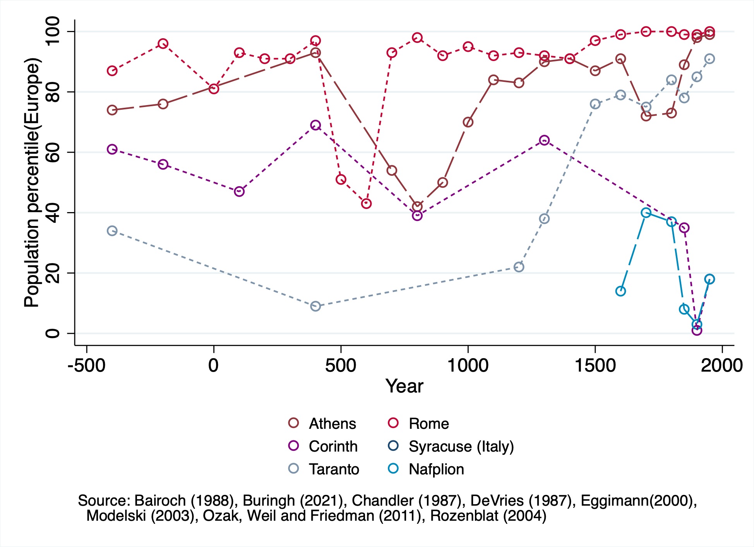
Αθήνα και «γειτονικές» πόλεις στην Ιεράρχηση των Πόλεων
Πηγή Δεδομένων Buringh, 700 – 1900 μ.Χ, Ιεράρχηση των Ευρωπαϊκών πόλεων: 700 μ.Χ. «γειτνιάζει» με Νεάπολη, Μαλάγα, Πόρτο, Γένοα. Πως εξελίσσεται;
Πηγή Δεδομένων Reba, 400 π.Χ. – 2000 μ.Χ.: «γειτνιάζει» με Κόρινθο, Ρώμη, Συρακούσες, Τάραντα. Ναύπλιο πλησιάζει την Αθήνα, 1700—1800 μ.Χ., αλλά η Αθήνα πάντα υπερτερεί.
Figure2

Slide 20
Ανθεκτικότητα της σειράς κατάταξης της Αθήνας
Ξεπερνάει Κόρινθο,Συρακούσες, πλησιάζει Ρώμη (σταθερή), 500 μ.Χ.
Ο πληθυσμός αυξάνεται ραγδαία αφότου γίνεται πρωτεύουσα.
Με βάση βαθμό συγκέντρωσης: στην παγκόσμια και Ευρωπαϊκή σειρά κατάταξης.Αθήνα αρκετά ψηλά, μεγάλη πόλη σε μικρή χώρα.
Όλα τα Βαλκάνια ενδοχώρα της Θεσσαλονίκης;
Με βάση απόλυτο πληθυσμό: Η Αθήνα ανταγωνίζεται την Θεσσαλονίκη μέχρι 19^{ο} αιώνα, έκτοτε υπερέχει.

Slide 21
Eξηγείται η Παγκόσμια Αίγλη της Αθήνας;
Ψυχρή λογική των στοιχείων που παραθέτω παραβλέπει άμεσα αλλά συμπληρώνει το συσσωρευμένο πολιτιστικό εκτόπισμα μαρτυριών και πολιτιστικής κληρονομιάς με αποτέλεσμα την σημερινή Αίγλη.
Τo Παλίμψηστον Αθήνα κυριολεκτικά καταγράφει όλες τις Εποχές:
Τα ιστορικά μνημεία επιδρούν στην χρήση γης την Εποχή τους·
Συσσωρευτικό αποτέλεσμα στην σημερική εποχή και πυκνότητα οικονομικής δραστηριότητας (ακόμα και έπειτα από ολοσχερείς καταστροφές) ·
Ο ιστορικός ρόλος επιδρά και σήμερα ιδιαίτερα στις κοινωνικές και οικονομικές αλληλεπιδράσεις μεταξύ ατόμων, θεσμών και φορέων, μαθαίνουμε ο ένας από τον άλλο·
Δημιουργεί αυτοσυνείδηση μιάς μεγάλης παγκόσμιας κληρονομιάς·
Στην καλή της εκδοχή επιδρά θετικά στην παραγωγικότητα·
Mεγάλη βιβλιογραφία δείχνει αλληλοεπιδράσεις επιδρούν θετικά στην παραγωγικότητα.
Ανθεκτικότητα!

Slide 22
Μερικές αδυναμίες
Η πόλη, σημαντική εφεύρεση, αλλά πυκνότητα οικονομικής δραστηριότητας που συνδέεται με την παραγωγικότητα και ευημερία εξαρτάται από τεχνογνωσία σχετικά με την δημόσια υγεία.
Μελέτη παραβλέπει παγκόσμιες δυνάμεις, δηλ. μεγάλες, εξωτερικές, πολιτικές και ιστορικές αλλαγές, γιγαντιαίες εκστρατείες (Μέγας Αλέξανδρος (4^{ος} π.Χ.), Ζενγκ Χε (14-15^{ος} μ.Χ.), παρακμή αυτοκρατοριών, ίδρυση νέων, αποίκηση της Ασίας, Β. και Ν. Αμερικής, μεγάλες εφευρέσεις (π.χ. τυπογραφία – Γουτεμβέργιος, πολλές στην Κίνα), αντιδικίες Μεγάλων Δυνάμεων που κατέστρεψαν πόλεις και ώθησαν τεχνολογικές ανακαλύψεις, τεχνολογίες επικοινωνίας, ηλεκτρισμός, ηλεκτρονικός υπολογιστής, το διαδίκτυο, και, φυσικά παγκόσμιες και τοπικές επιδημίες.

Slide 23
Πέντε Πηγές Γεωκωδικοποιημένων Ιστορικών Δεδομένων μόνο εάν υπάρχουν ερωτήσεις
Reba et al. 2016. Πληθυσμοί και γεωκωδικοποίηση των πόλεων, 3700 π.Χ.-2000 μ.Χ. Chandler (1987), Modelski (2003). Πληθώρα προβλημάτων ορισμού. Σχετικά μεγάλες πόλεις.
Buringh. 2021. Πληθυσμοί Ευρωπαϊκών πόλεων, 700 – 2000 μ.Χ. Πιό ομοιογενή στοιχεία, περιλαμβάνουν και πιο μικρές πόλεις.
Maddison Project Database, Groningen. Δεδομένα γιά πληθυσμούς και πραγματικά εισοδήματα γιά 169 χώρες, 1 – 2020 μ.Χ.
Ozak, Weil, Friedman. 2011. Συμπληρώνει Reba γιά Κίνα και προσθέτει πόλεις (προσωρινή μορφή), 1 – 2000 μ.Χ.
Stanford Polis Project, Stanford and Oxford. Αρχαίες Ελληνικές Πόλεις.

Slide 24
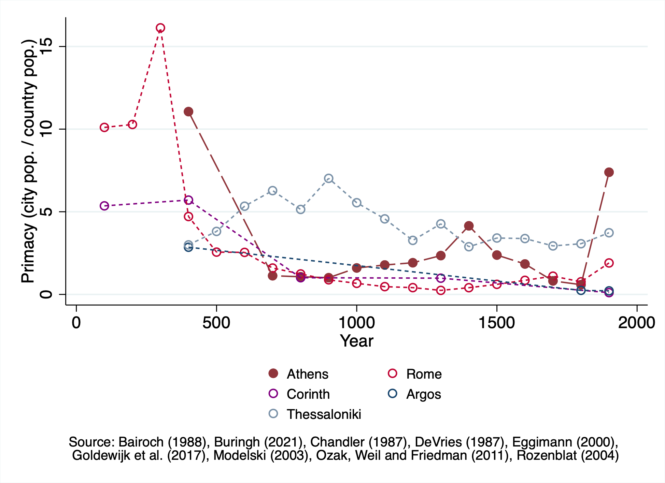
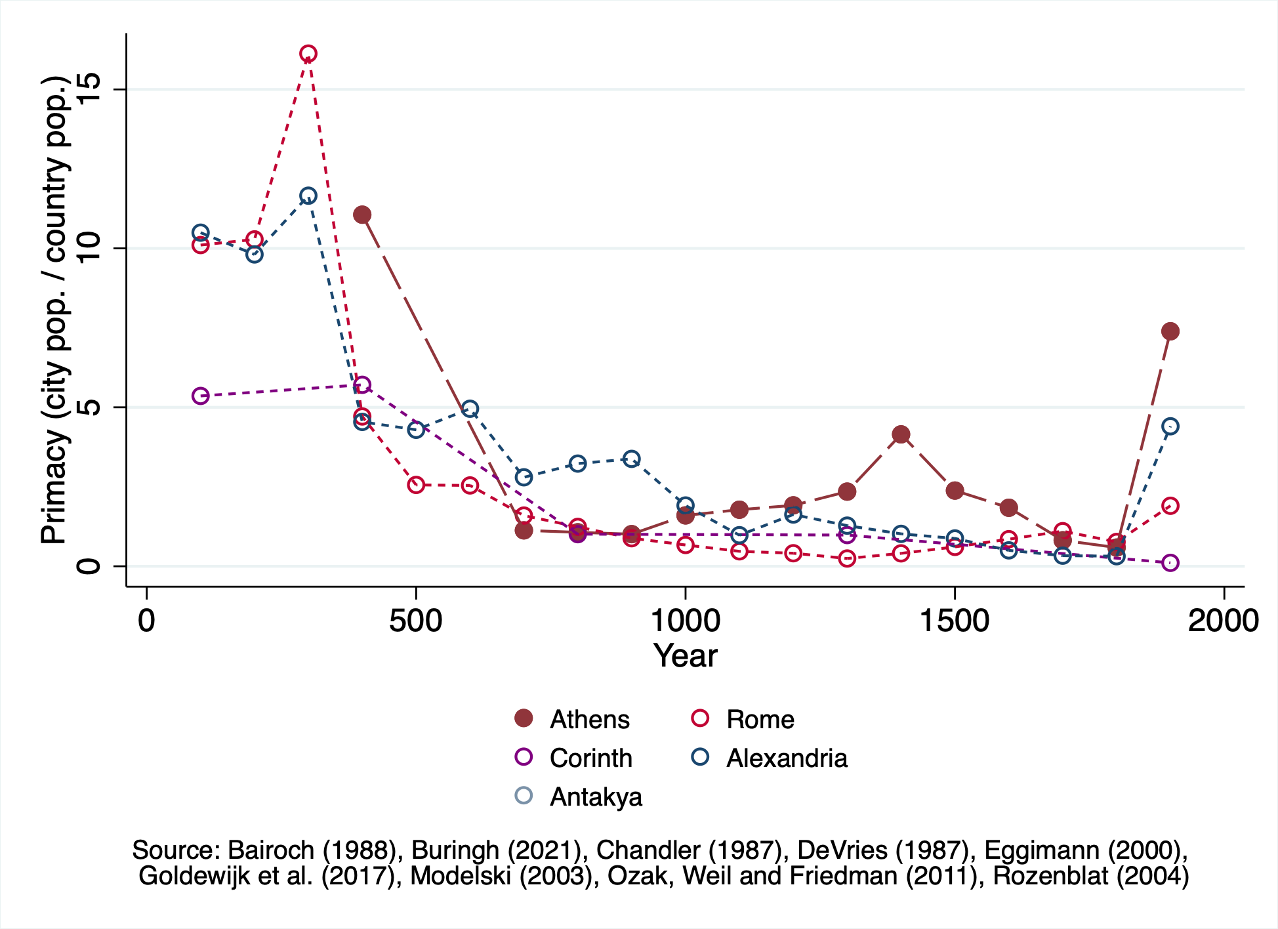
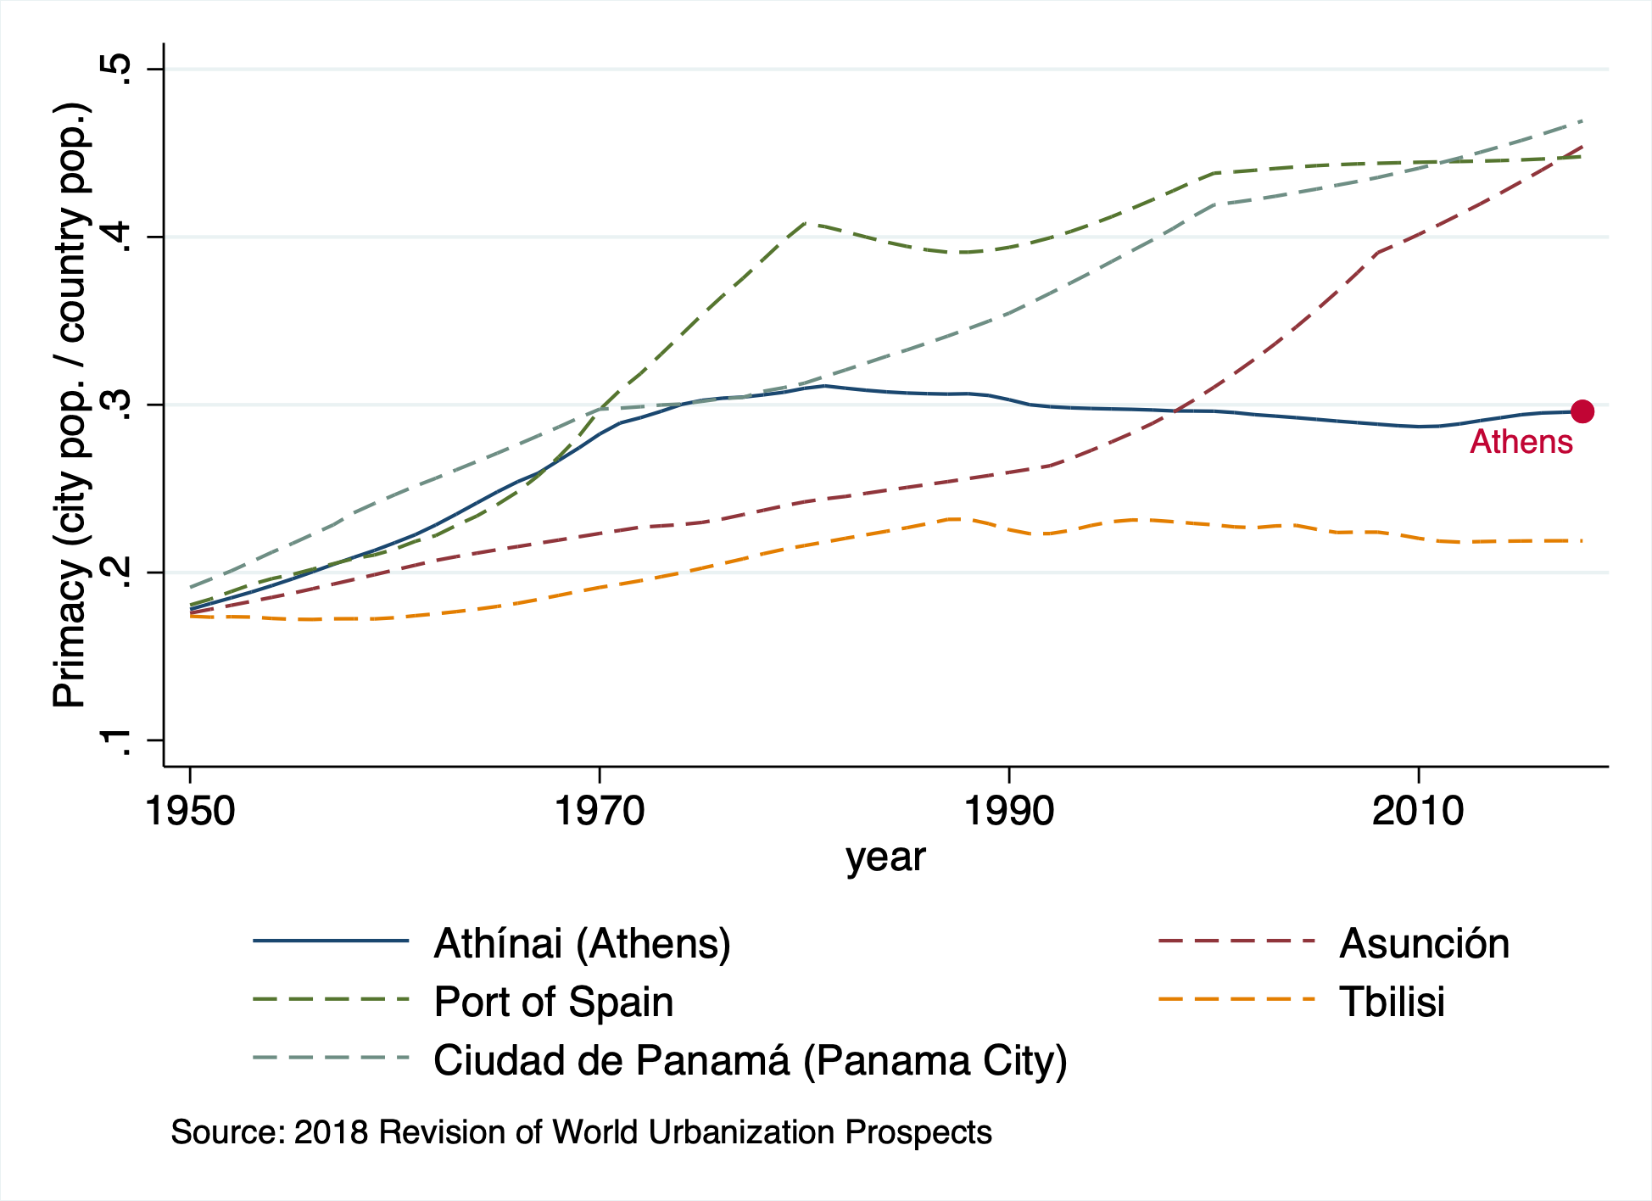
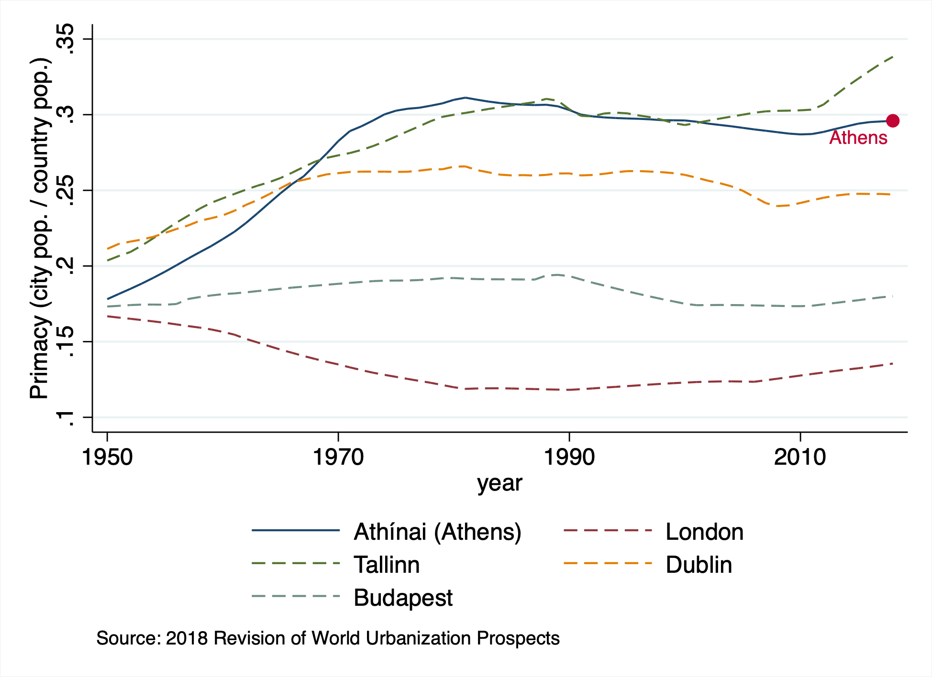
Figure3
Figure4
Figure5
Figure6

